Slide 1

SISTEMAS INTELIGENTES
Implementação e Análise do Algoritmo de Sintonia Adaptativa do Filtro de Kalman Aplicado à Localização Robótica
Professor: Dr. Antônio Marcus Nogueira Lima
Aluno: Saulo José Almeida Silva
saulo.jose.silva@ee.ufcg.edu.br

Slide 2
Sumário
Introdução e Problema
Metodologia de Testes
Resultados
Análise do modelo EKF de Falek et al. 2020.
Análise do Algorítmo de Zhang et al. 2020.
Adaptação do Algorítmo para caso EKF
Conclusões
UNIVERSIDADE FEDERAL DE CAMPINA GRANDE (UFCG)

Slide 3
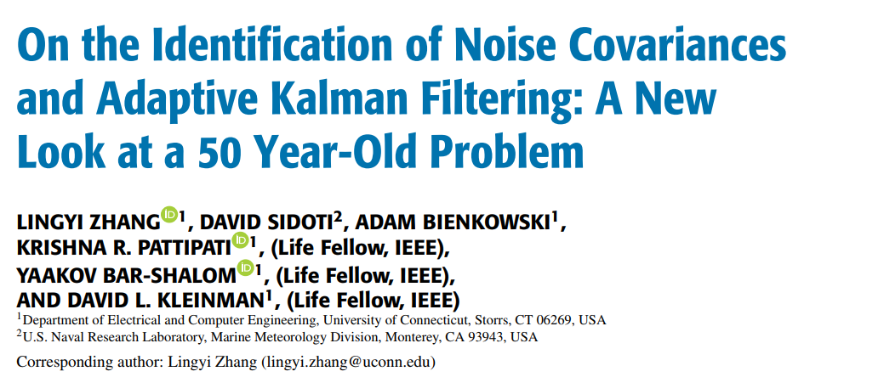
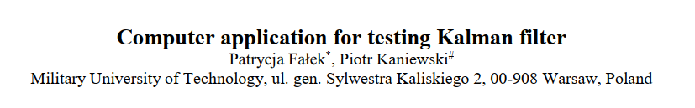

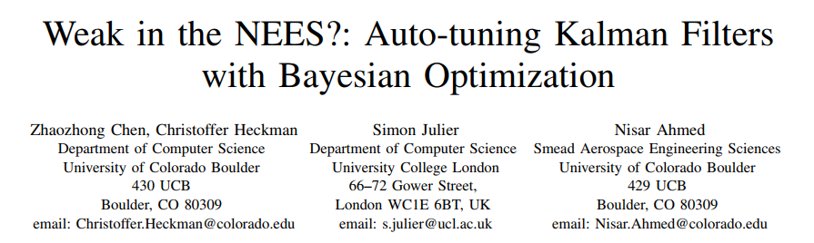
1. REFERÊNCIAS
UNIVERSIDADE FEDERAL DE CAMPINA GRANDE (UFCG)
3

Slide 4
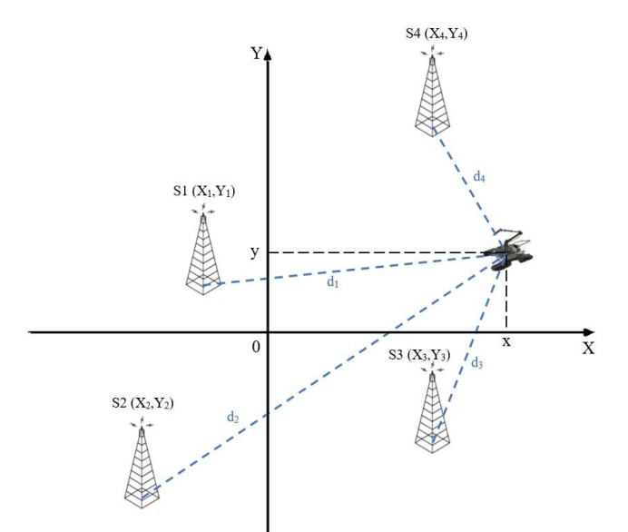
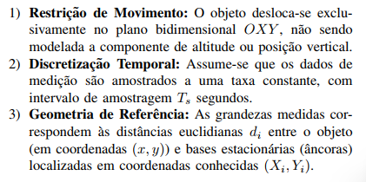
1. INTRODUÇÃO E PROBLEMA
UNIVERSIDADE FEDERAL DE CAMPINA GRANDE (UFCG)
6

Slide 5
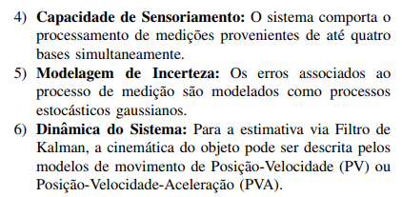
1. INTRODUÇÃO E PROBLEMA
UNIVERSIDADE FEDERAL DE CAMPINA GRANDE (UFCG)
6

Slide 6
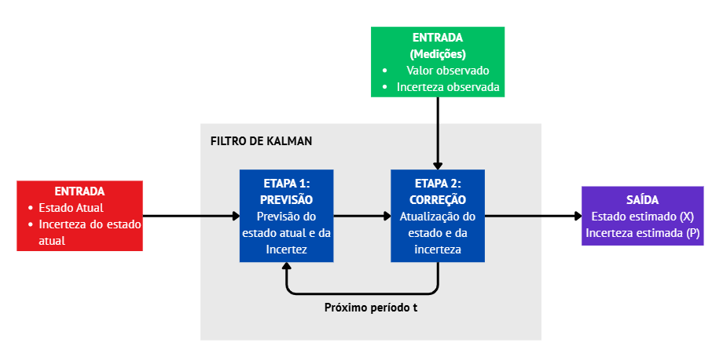
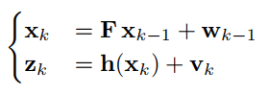
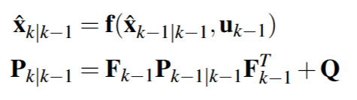
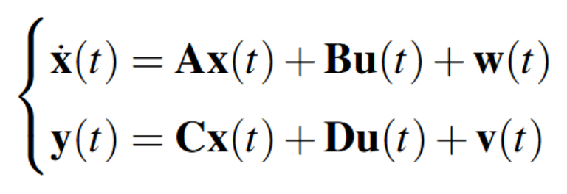
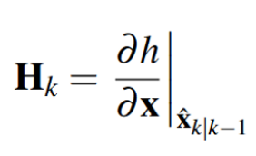
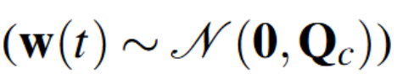
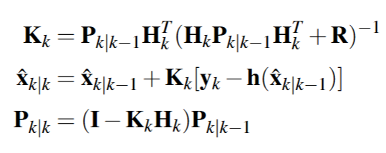

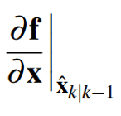

1. INTRODUÇÃO E PROBLEMA
Diagrama
1 – Modelar os Sistemas (Espaço de Estados)
Modelo Não-Linear
Ruído do Modelo
Ruído da Medição
Modelo Linear
Ruídos Gaussianos
Equações do Processo iterativo
UNIVERSIDADE FEDERAL DE CAMPINA GRANDE (UFCG)
6

Slide 7
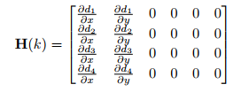
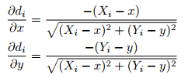


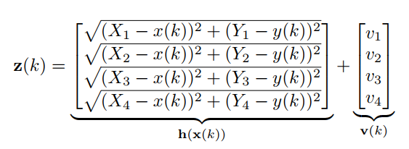

1. INTRODUÇÃO E PROBLEMA
Jacobianas
Modelo não-linear
Modelos de Estado
PVA:
PV:
UNIVERSIDADE FEDERAL DE CAMPINA GRANDE (UFCG)
6

Slide 8
1. INTRODUÇÃO E PROBLEMA
Modelo não-linear
Modelos de Estado
PVA:
PV:
UNIVERSIDADE FEDERAL DE CAMPINA GRANDE (UFCG)
6

Slide 9
1. INTRODUÇÃO E PROBLEMA
COMO MENSURAR CORRETAMENTE AS PROPRIEDADES ESTATÍSTICAS DOS RUÍDOS (Q e R)?
UNIVERSIDADE FEDERAL DE CAMPINA GRANDE (UFCG)
6

Slide 10
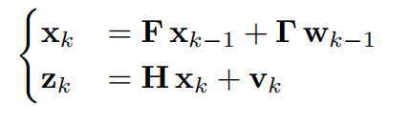
1. INTRODUÇÃO E PROBLEMA
1) INOVAÇÕES
Condições Necessárias e Suficientes para a Identificabilidade de um Sistema;
Algoritmo de 6 passos para Identificação das Matrizes de Covariância desconhecidas;
3) RESTRIÇÕES
2) ESTRATÉGIAS
Apenas para Sistemas Lineares Invariantes no Tempo com modelo dinâmico de Gauss-Markov;
Análise das covariâncias resíduos imovações e pós-processamento;
Função Objetiva Nova;
Estimação do Peso ótimo com gradiente descendente Adaptativo
UNIVERSIDADE FEDERAL DE CAMPINA GRANDE (UFCG)
6

Slide 11
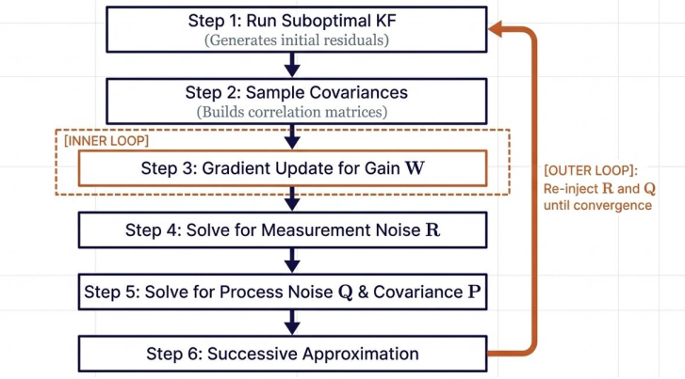
1. INTRODUÇÃO E PROBLEMA
UNIVERSIDADE FEDERAL DE CAMPINA GRANDE (UFCG)
6

Slide 12
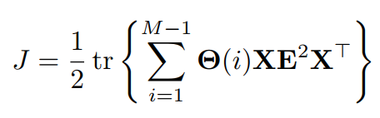

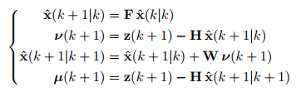

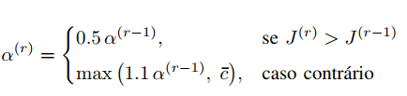
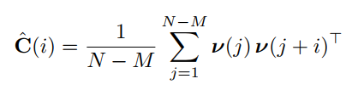
1. INTRODUÇÃO E PROBLEMA
Passo 3: Estimação do Ganho W
Função Objetivo:
Passo 1: Sequencia de ajuste e pôs-ajuste :
Gradiente Descendente de passo Adaptativo
Passo 2: Cálculo das Covariâncias de Inovação e pós-ajuste
UNIVERSIDADE FEDERAL DE CAMPINA GRANDE (UFCG)
6

Slide 13





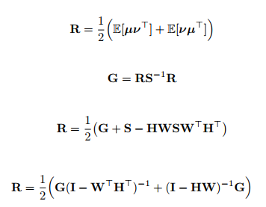
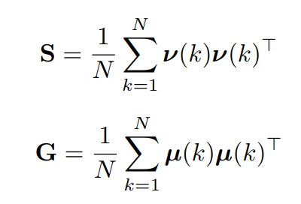
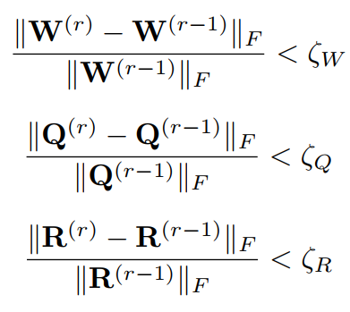

1. INTRODUÇÃO E PROBLEMA
Passo 5: Estimação de Q e P:
Passo 4: Estimação de R
Passo 6: Condições de Parada
UNIVERSIDADE FEDERAL DE CAMPINA GRANDE (UFCG)
6

Slide 14
1. INTRODUÇÃO E PROBLEMA
OBJETIVO DO ESTUDO
Estudar dos Artigos de Zhang et al. (2020) e Falek (2020);
Desenvolver os Algoritmos em Python;
Pensar numa Adaptação para o Algoritmo de Identificação das covariâncias desconhecidas para um Caso EKF;
Aplicar esse algoritmo Adaptado na situação descrita por Falek e analisar os resultados;
UNIVERSIDADE FEDERAL DE CAMPINA GRANDE (UFCG)
6

Slide 15
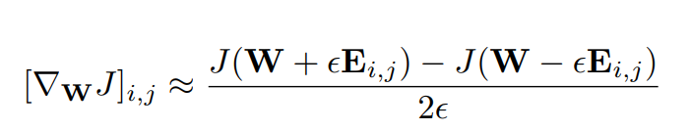
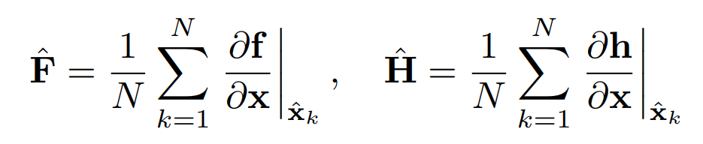
1. INTRODUÇÃO E PROBLEMA
OBJETIVO DO ESTUDO
Adaptação:
1) Aproximar o Gradiente por uma diferença Finita;
2) Utilizar os valores Médios dos Jacobianos no Processo para simular um sistema Linear
UNIVERSIDADE FEDERAL DE CAMPINA GRANDE (UFCG)
6

Slide 16
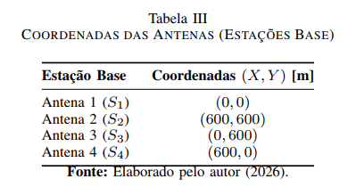
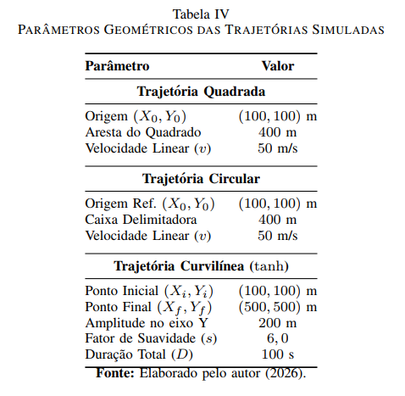
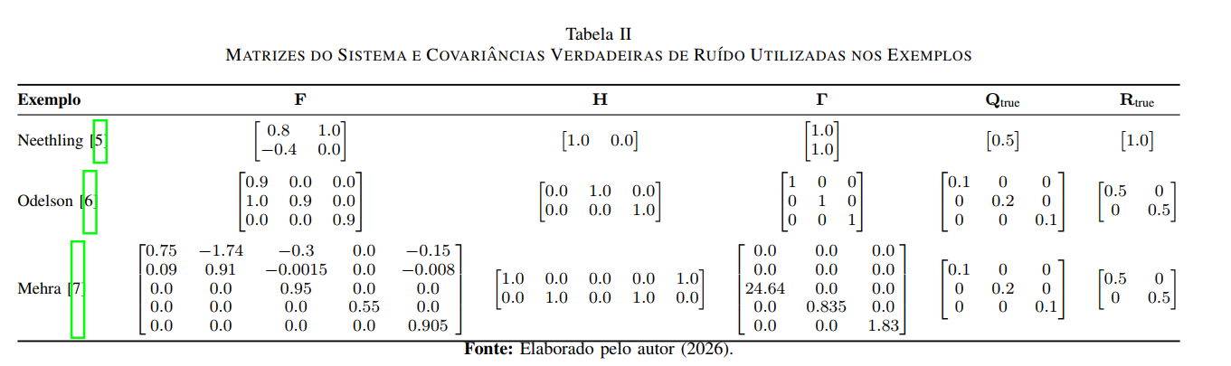
2. METODOLOGIA DE TESTES
Modelos Avaliados
Utilizou-se como Base o Modelo PVA (Position-Velocity-Aceleration)
Avaliou um Filtro de Kalman Estendido em três trajetórias (Quadrada Circular e Curva)
Avaliação do Algorítmo de Zhang
Avaliar 3 testes diferentes e considerar o NIS (Normalized Inovation Squared) para cada caso
UNIVERSIDADE FEDERAL DE CAMPINA GRANDE (UFCG)
6

Slide 17
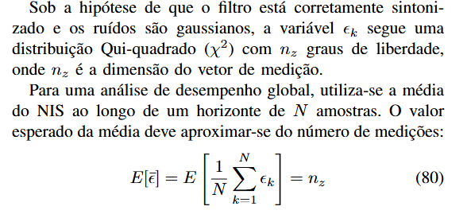
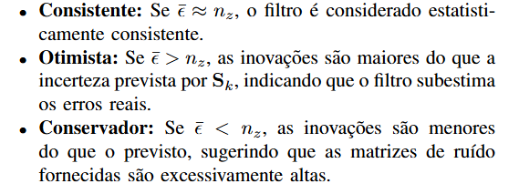


2. METODOLOGIA DE TESTES
Modelos Avaliados
Utilizou-se como Base o Modelo PVA (Position-Velocity-Aceleration)
Avaliou um Filtro de Kalman Estendido em três trajetórias (Quadrada Circular e Curva)
Avaliação do Algorítmo de Zhang
Avaliar 3 testes diferentes e considerar o NIS (Normalized Inovation Squared) para cada caso
UNIVERSIDADE FEDERAL DE CAMPINA GRANDE (UFCG)
6

Slide 18
2. METODOLOGIA DE TESTES
Avaliação do Algorítmo Adaptado
Avaliar se há convergência com a estratégia citada;
Analisar Viabilidade Computacional
UNIVERSIDADE FEDERAL DE CAMPINA GRANDE (UFCG)
6

Slide 19
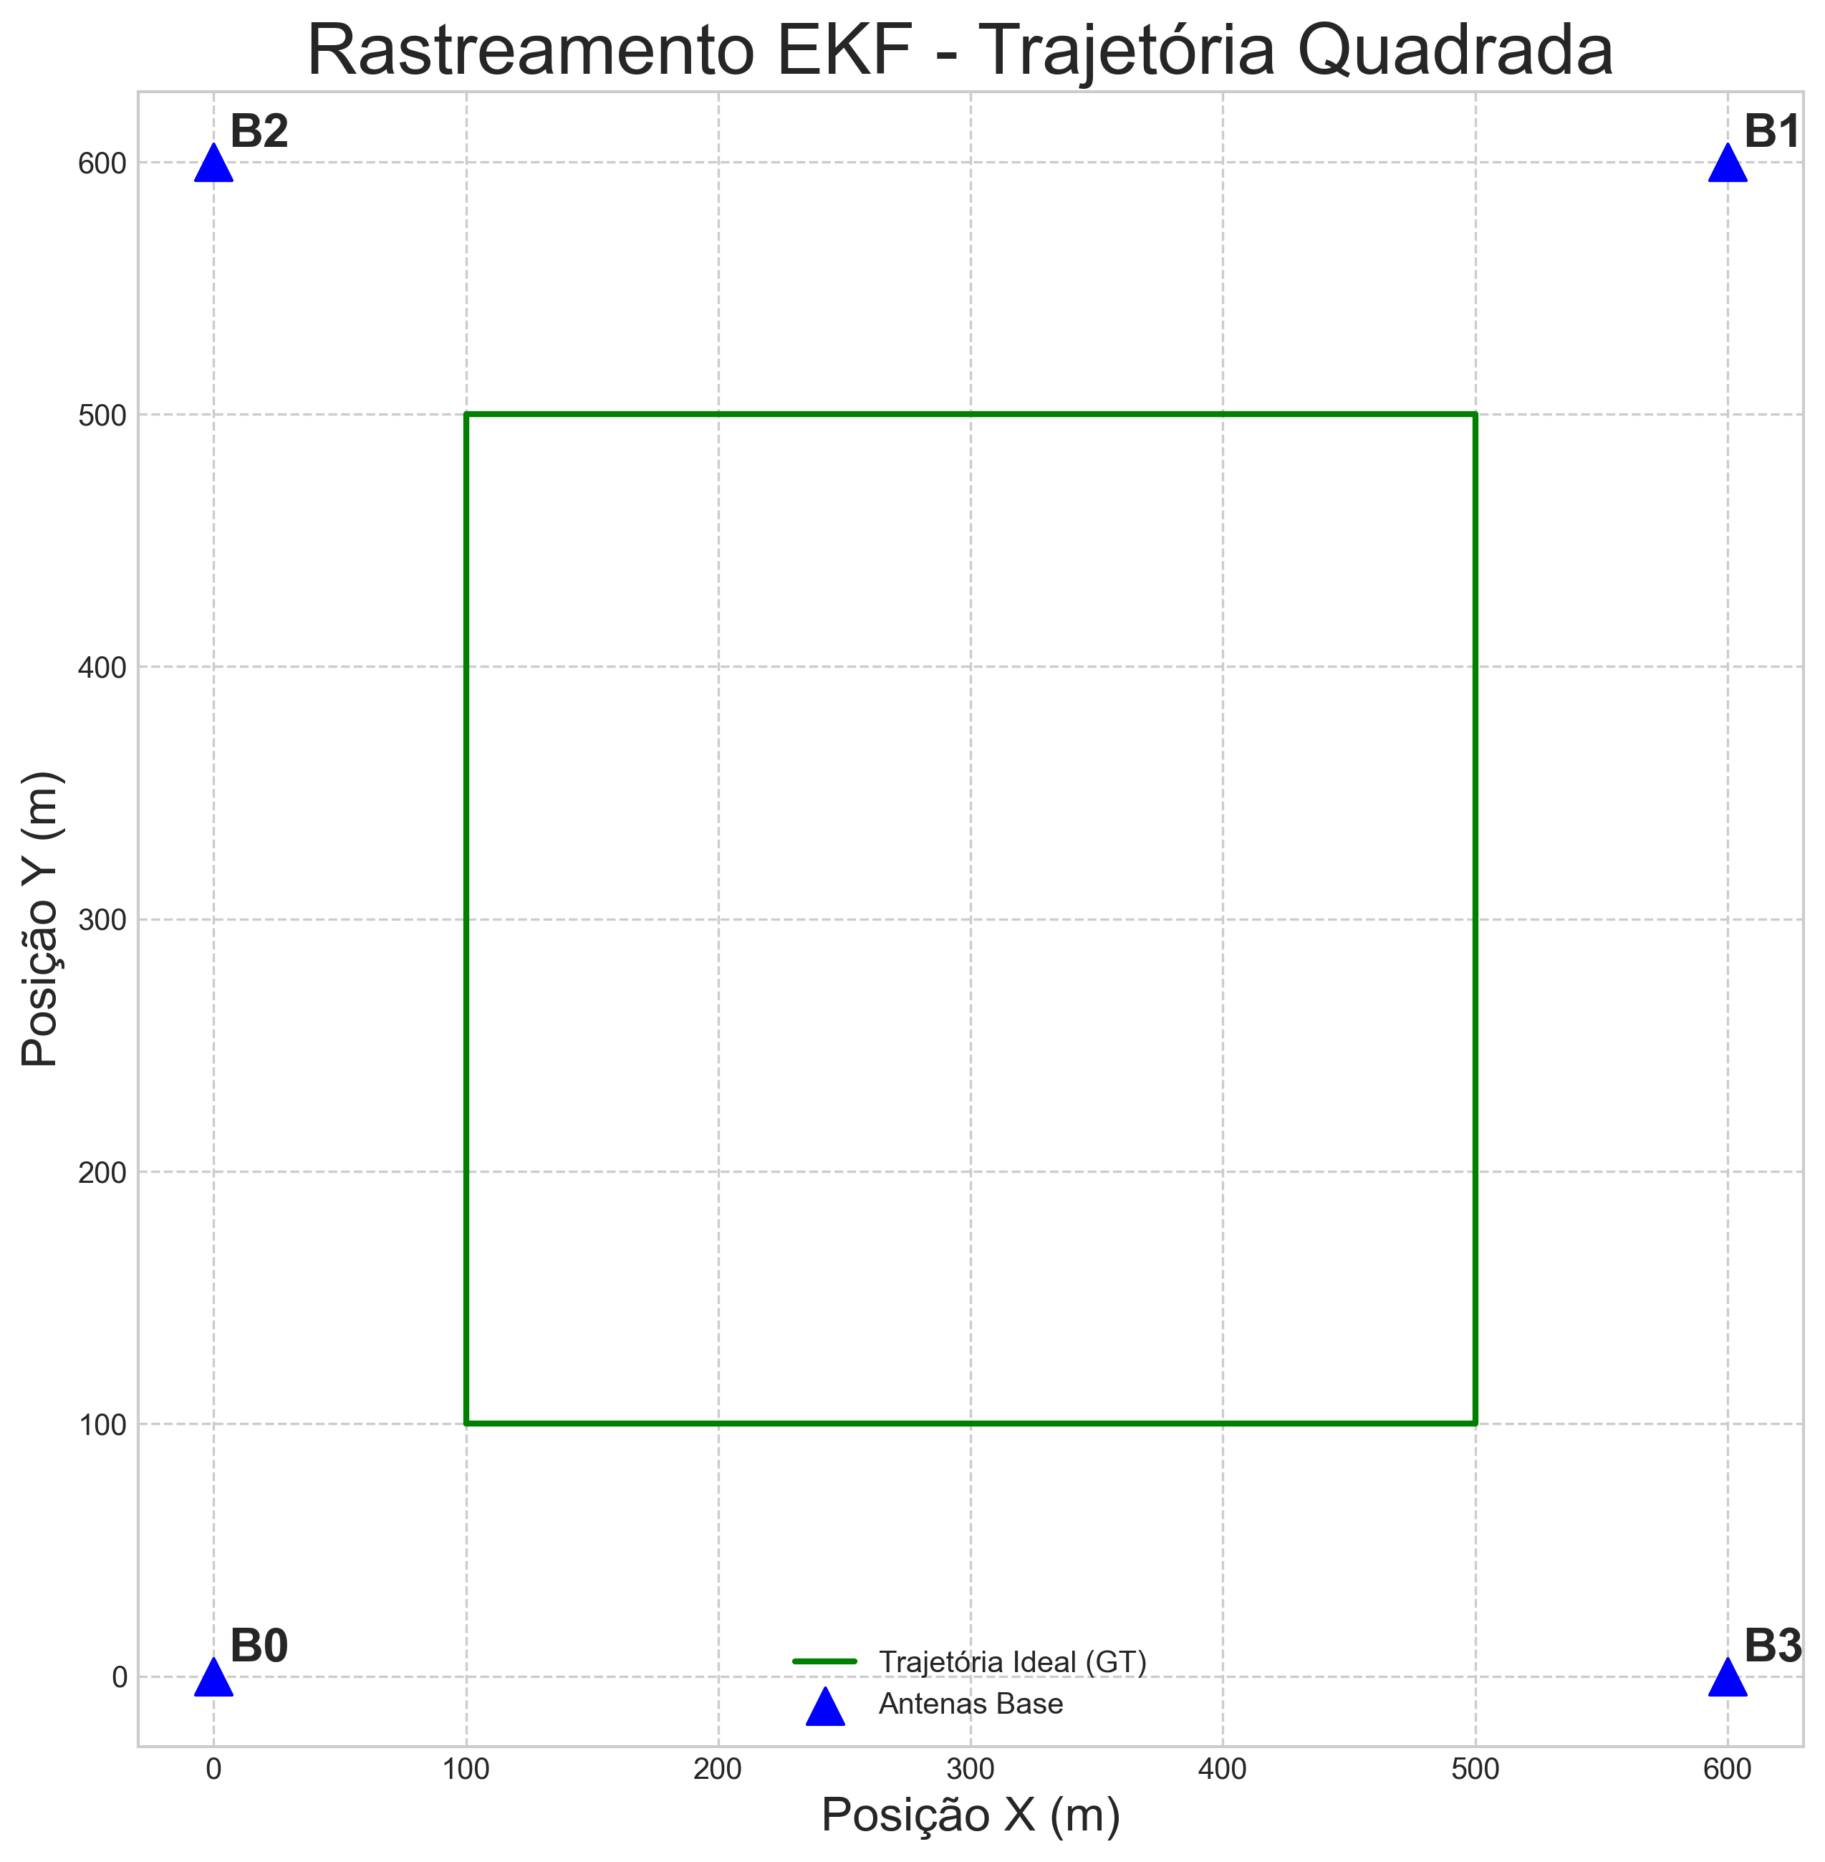
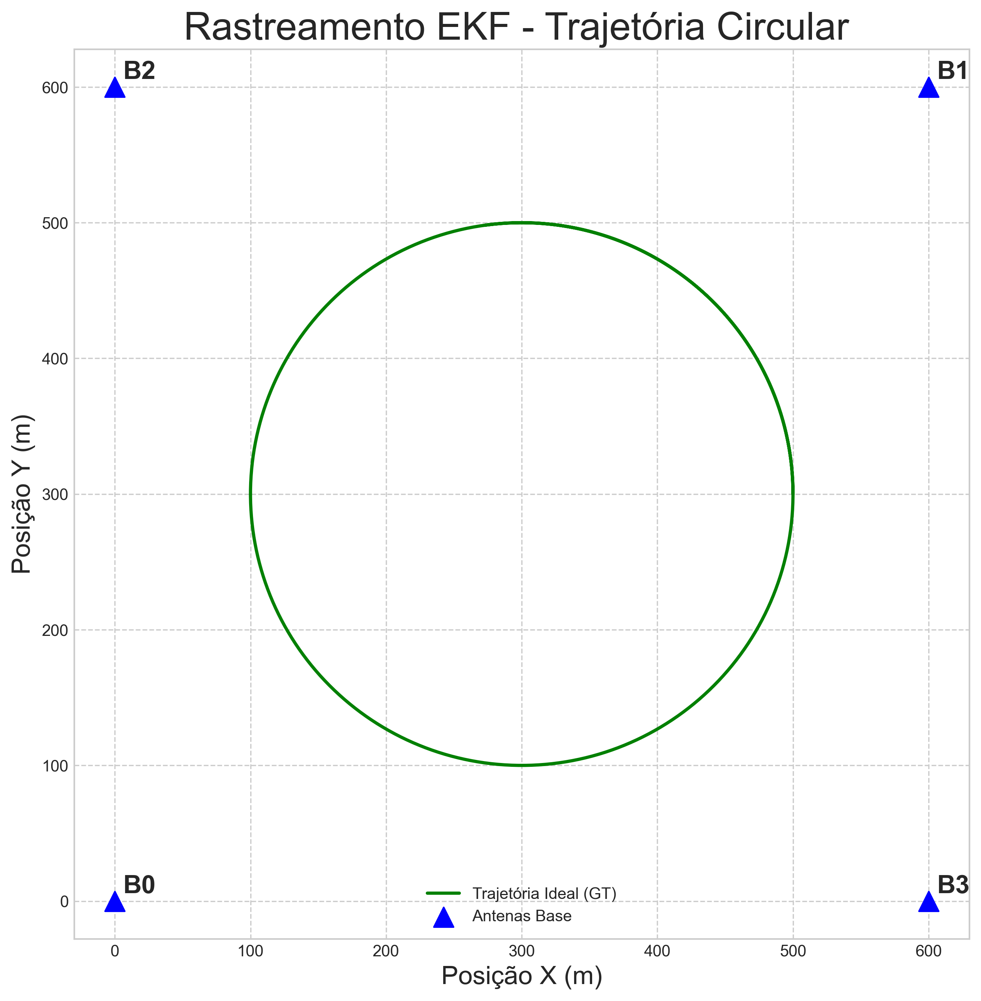
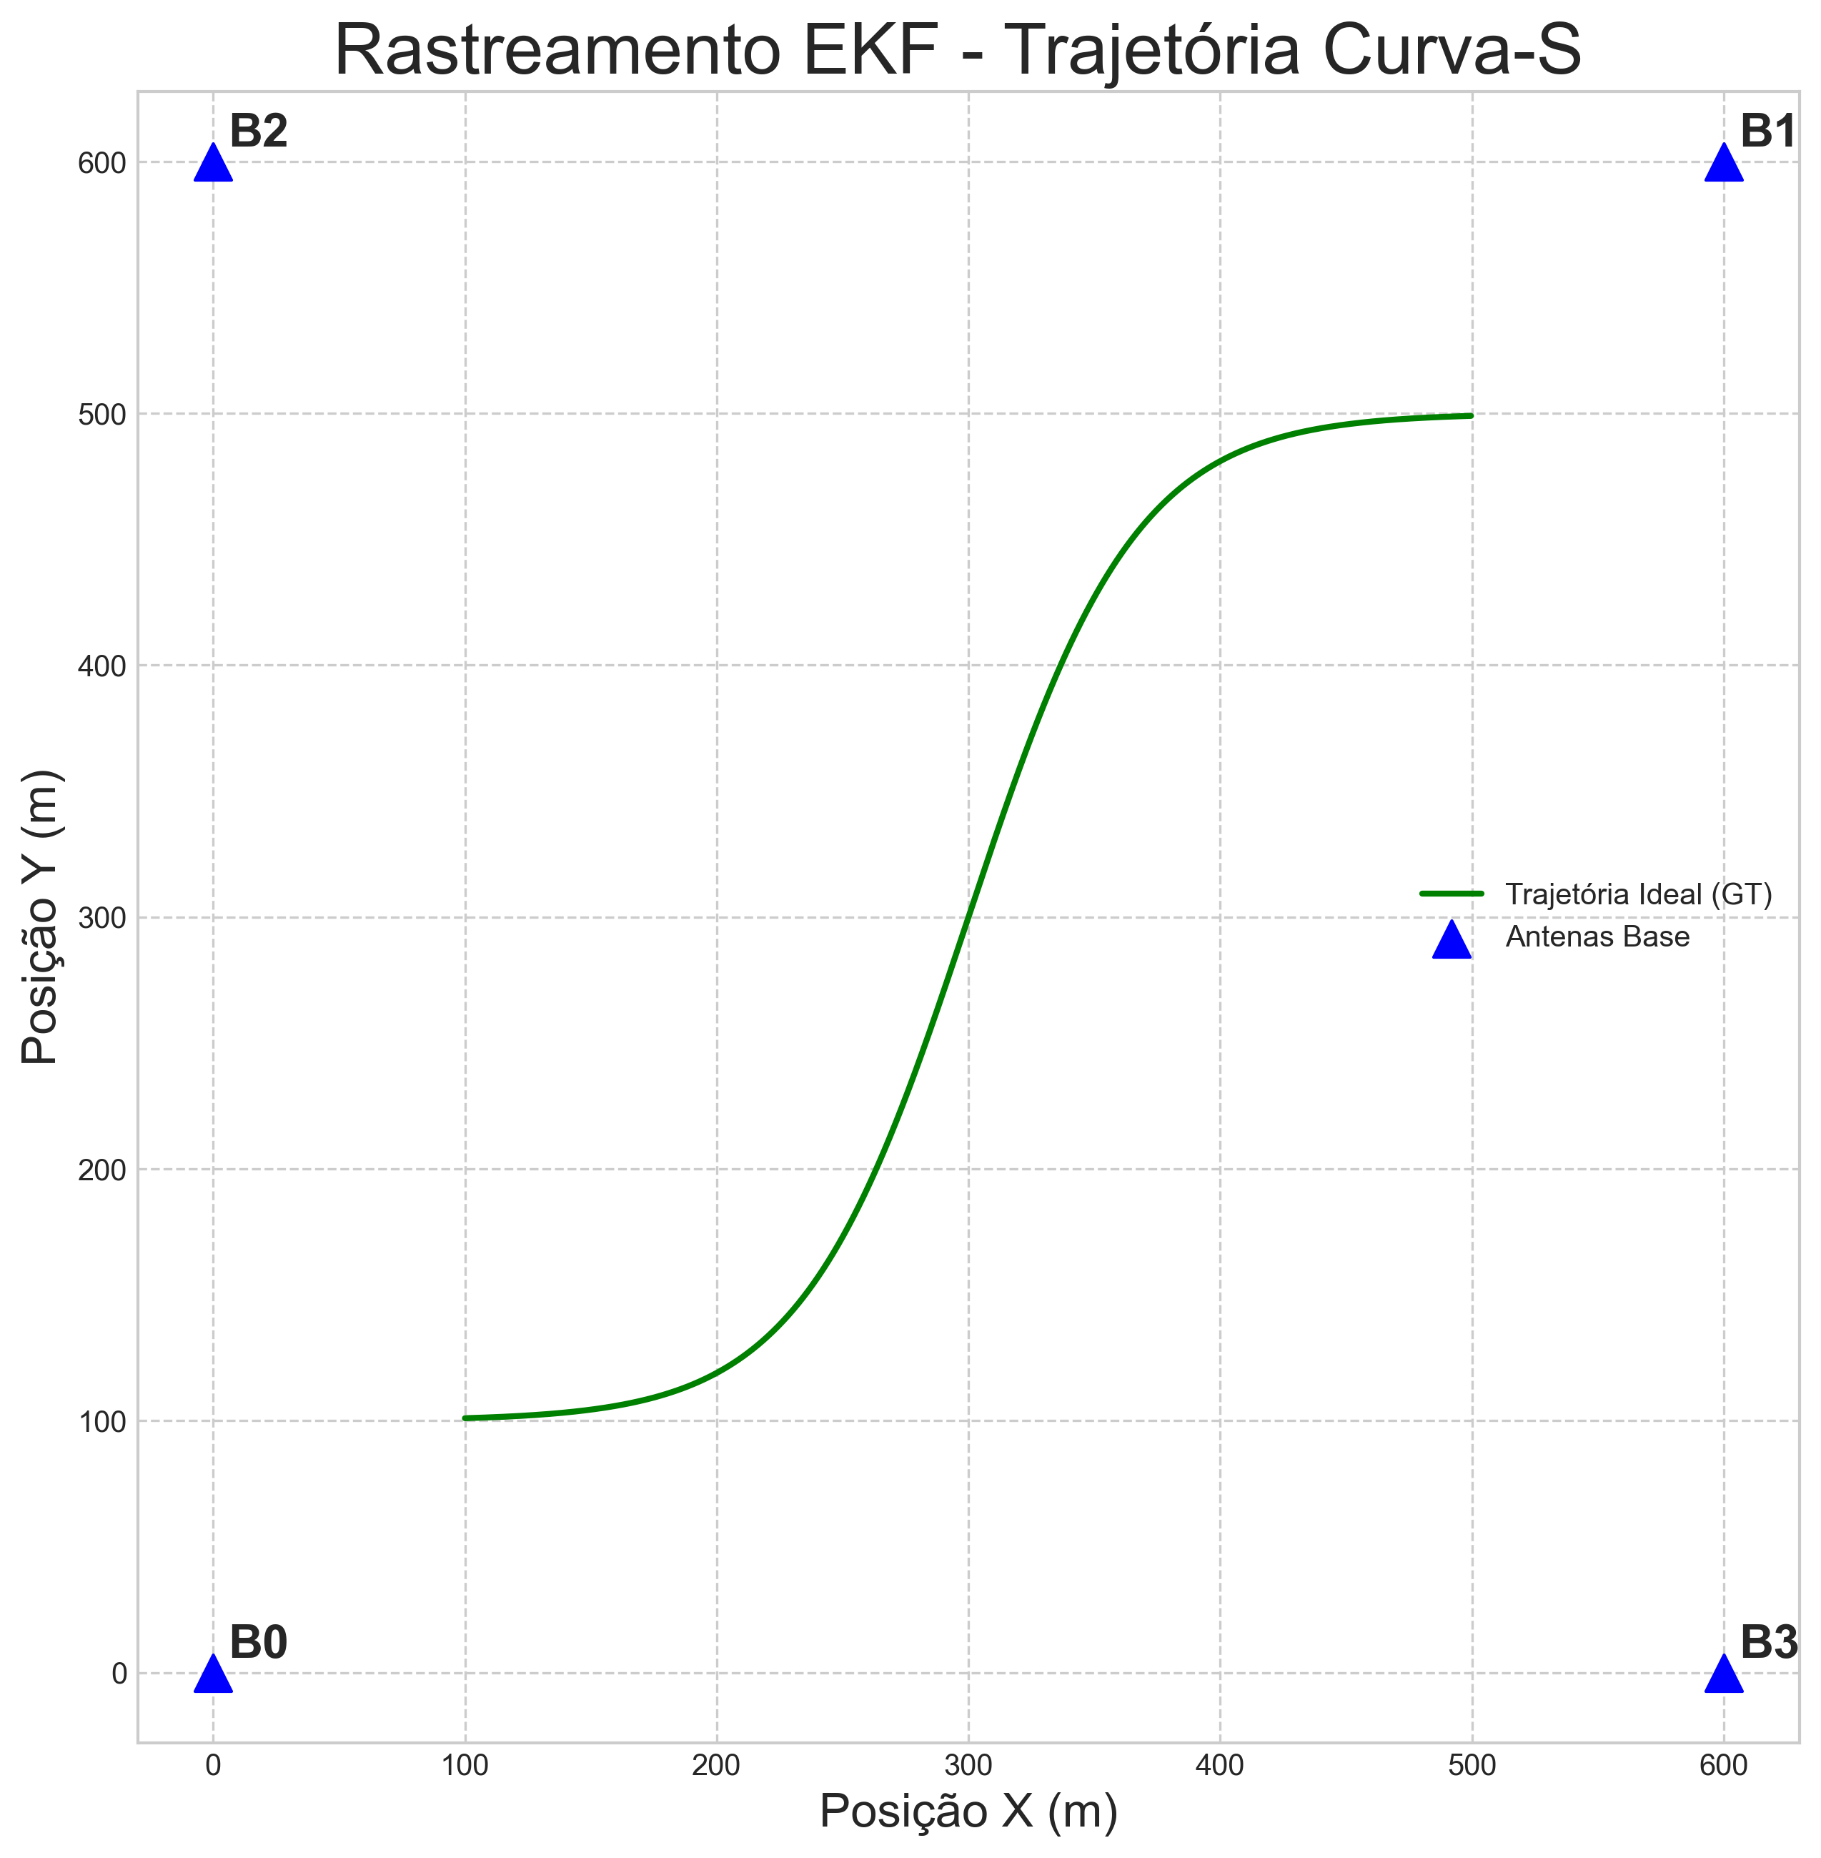
3. RESULTADOS
Modelos Simulados de Trajetória
UNIVERSIDADE FEDERAL DE CAMPINA GRANDE (UFCG)
6

Slide 20
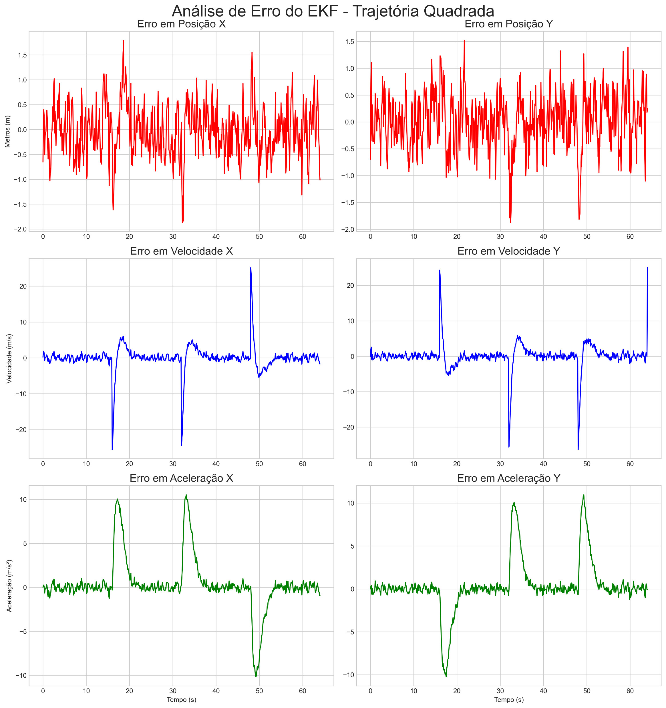
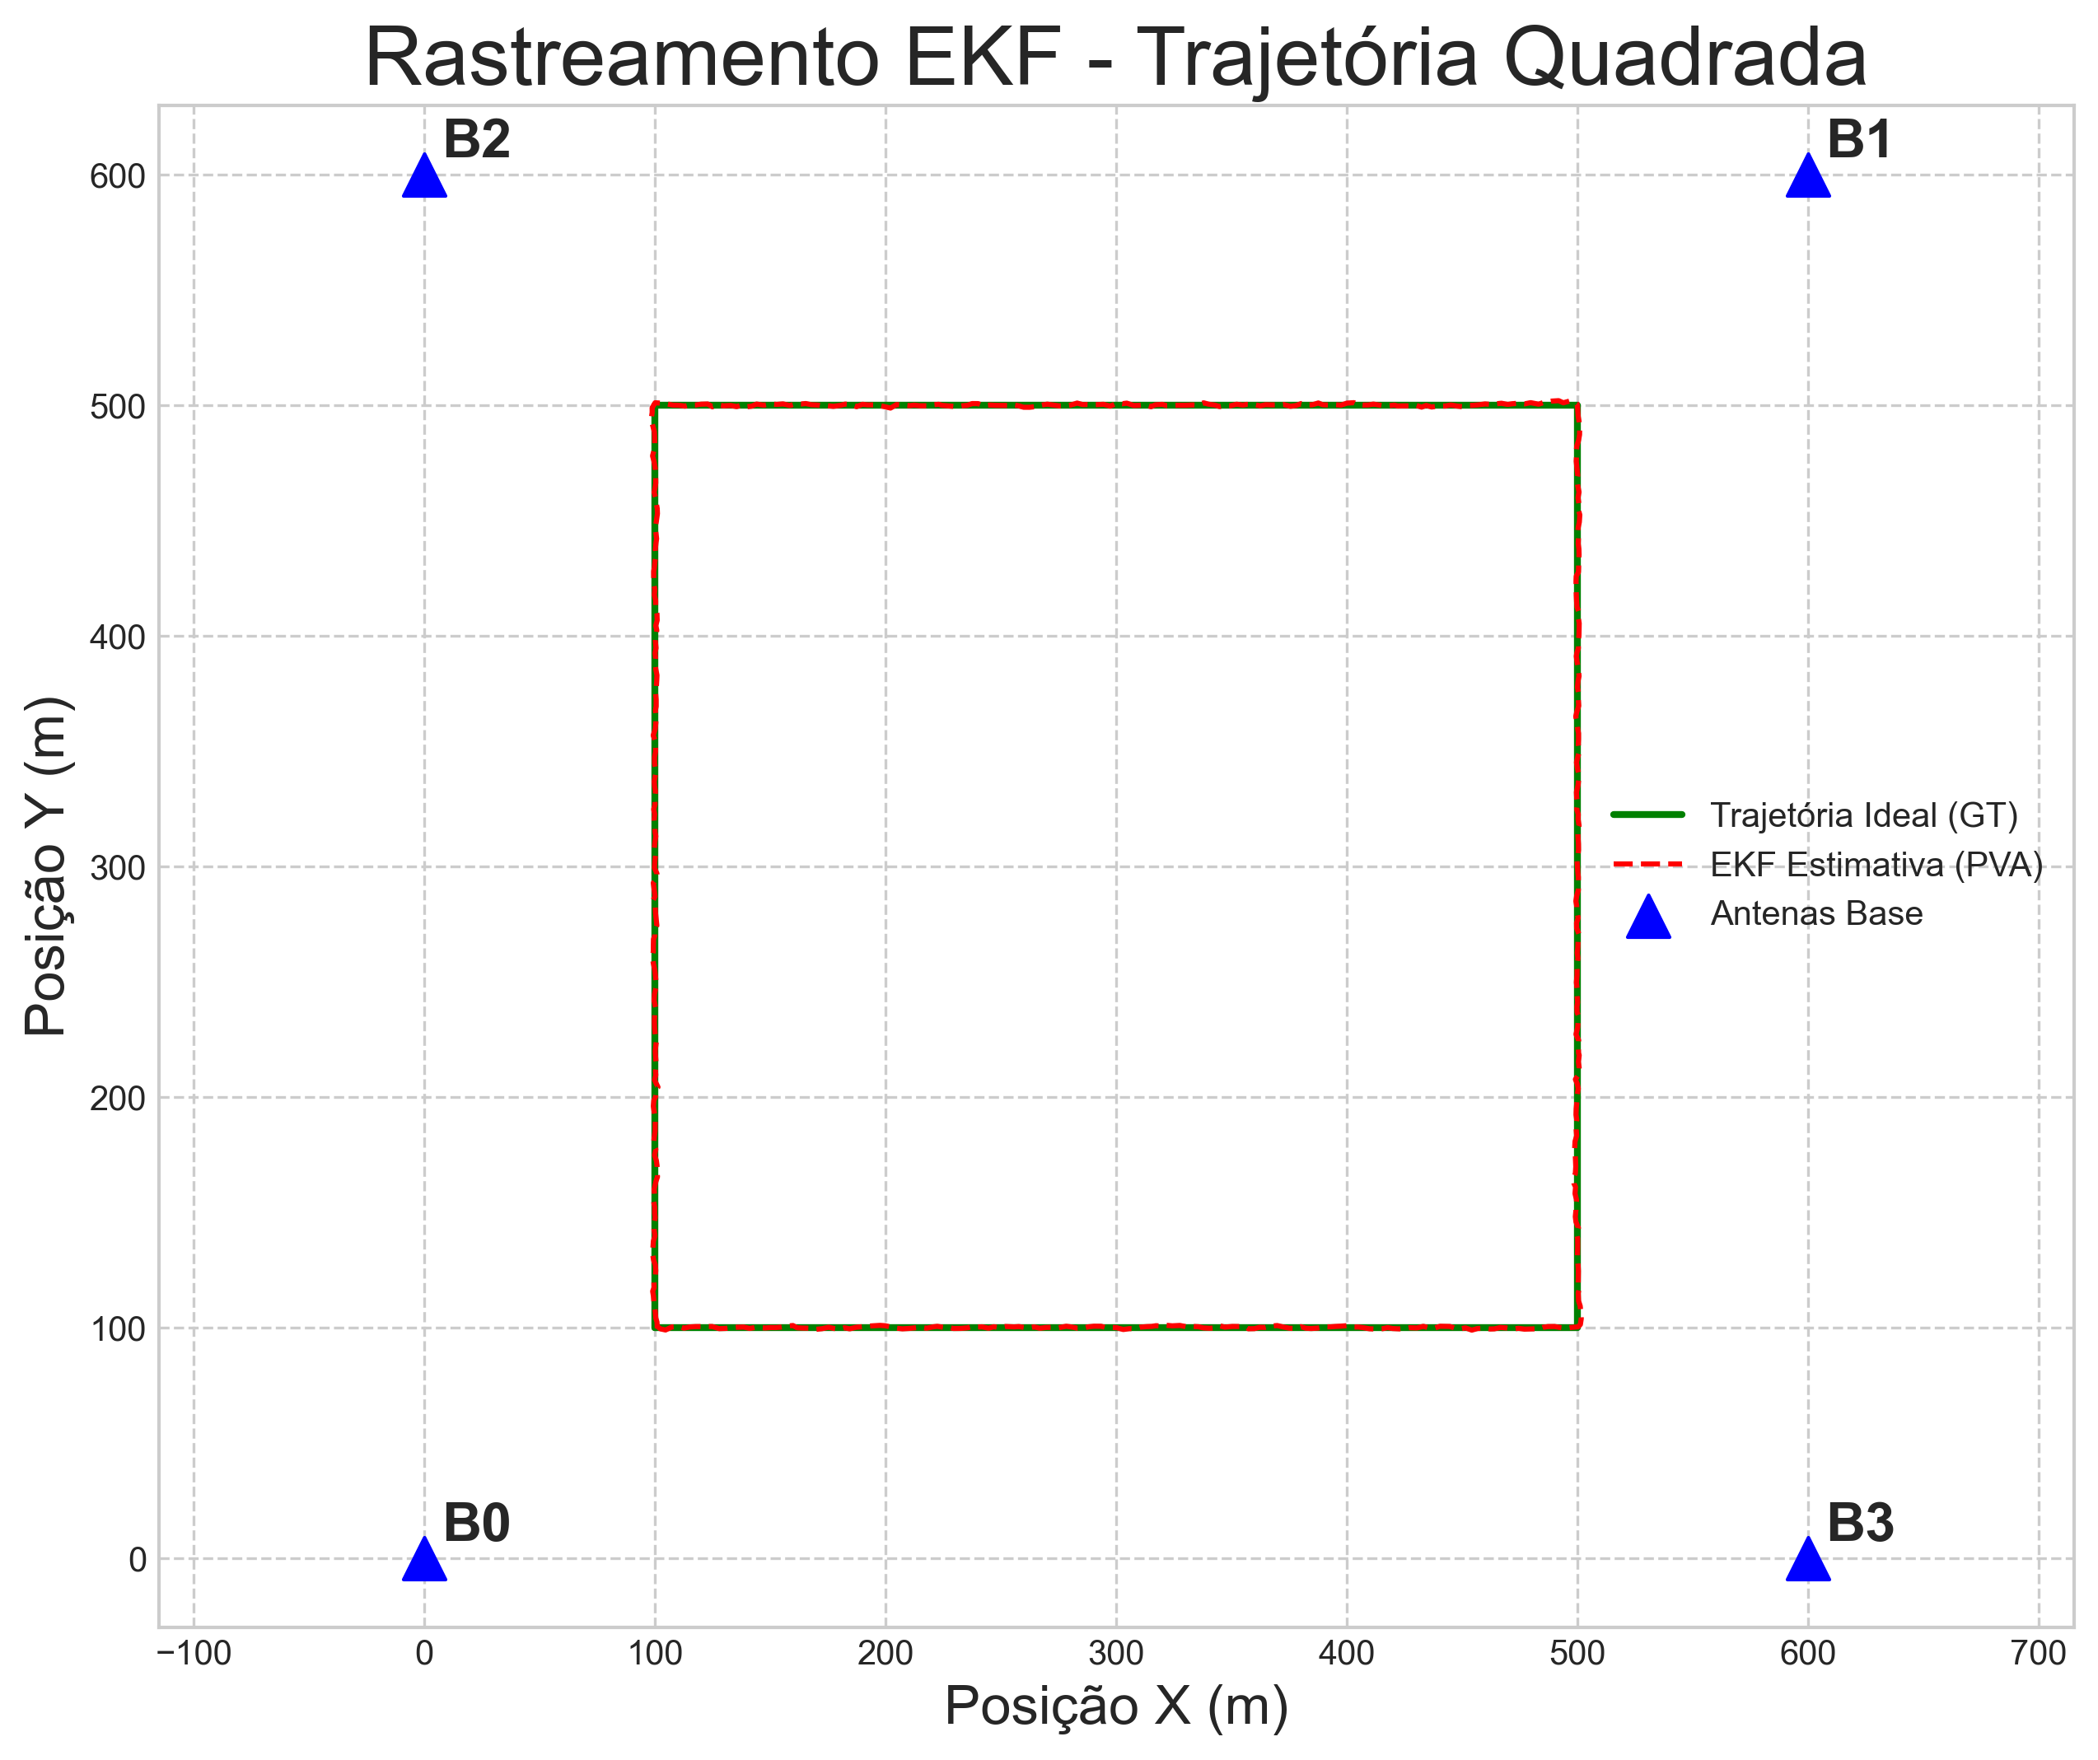
3. RESULTADOS
Modelos Simulados de Trajetória
UNIVERSIDADE FEDERAL DE CAMPINA GRANDE (UFCG)
6

Slide 21
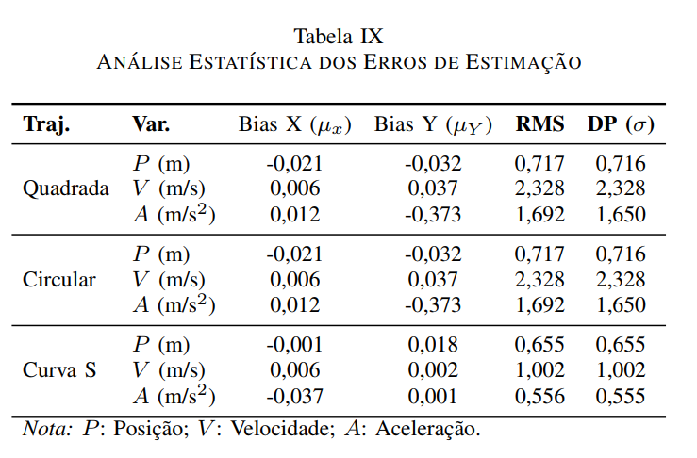
3. RESULTADOS
Modelos Simulados de Trajetória
UNIVERSIDADE FEDERAL DE CAMPINA GRANDE (UFCG)
6

Slide 22
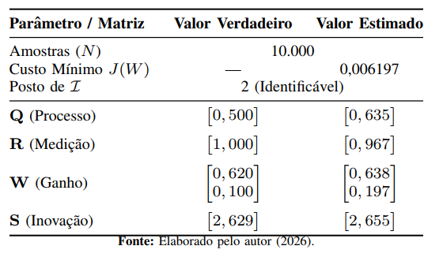
3. RESULTADOS
Avaliação do Algorítmo Adaptado – Caso Neethling
UNIVERSIDADE FEDERAL DE CAMPINA GRANDE (UFCG)
6

Slide 23
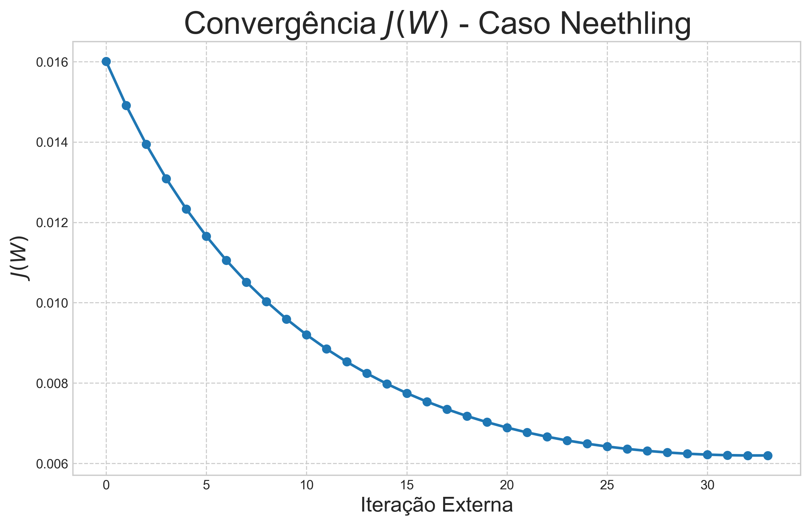
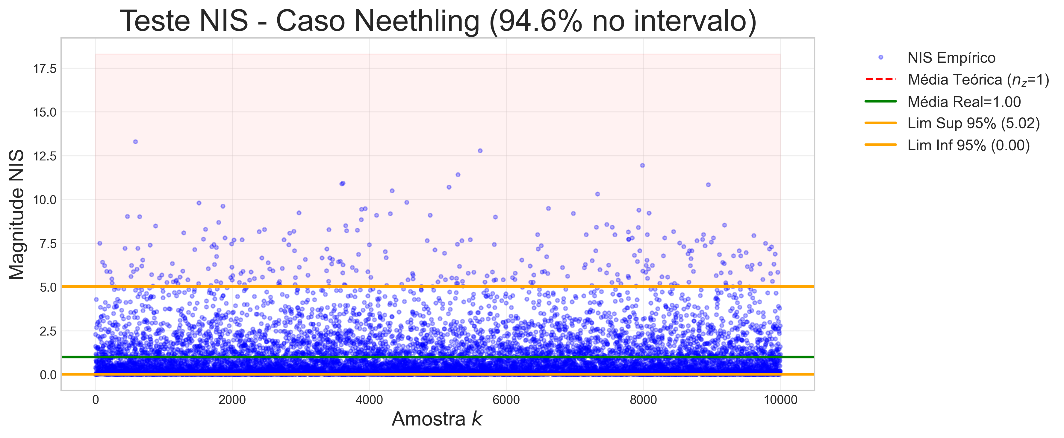
3. RESULTADOS
Avaliação do Algorítmo Adaptado – Caso Neethling
UNIVERSIDADE FEDERAL DE CAMPINA GRANDE (UFCG)
6

Slide 24
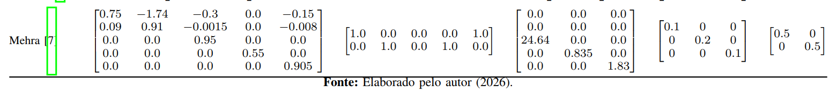
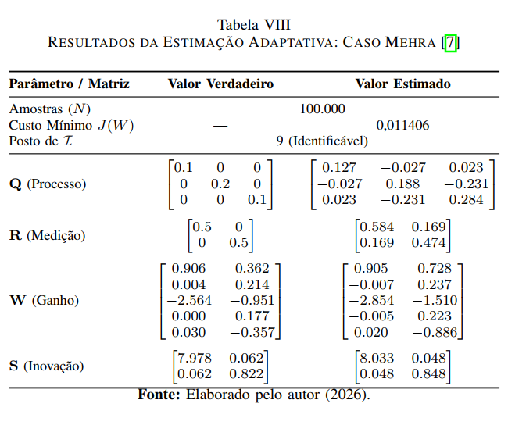
3. RESULTADOS
Avaliação do Algorítmo Adaptado – Caso Mehra
UNIVERSIDADE FEDERAL DE CAMPINA GRANDE (UFCG)
6

Slide 25
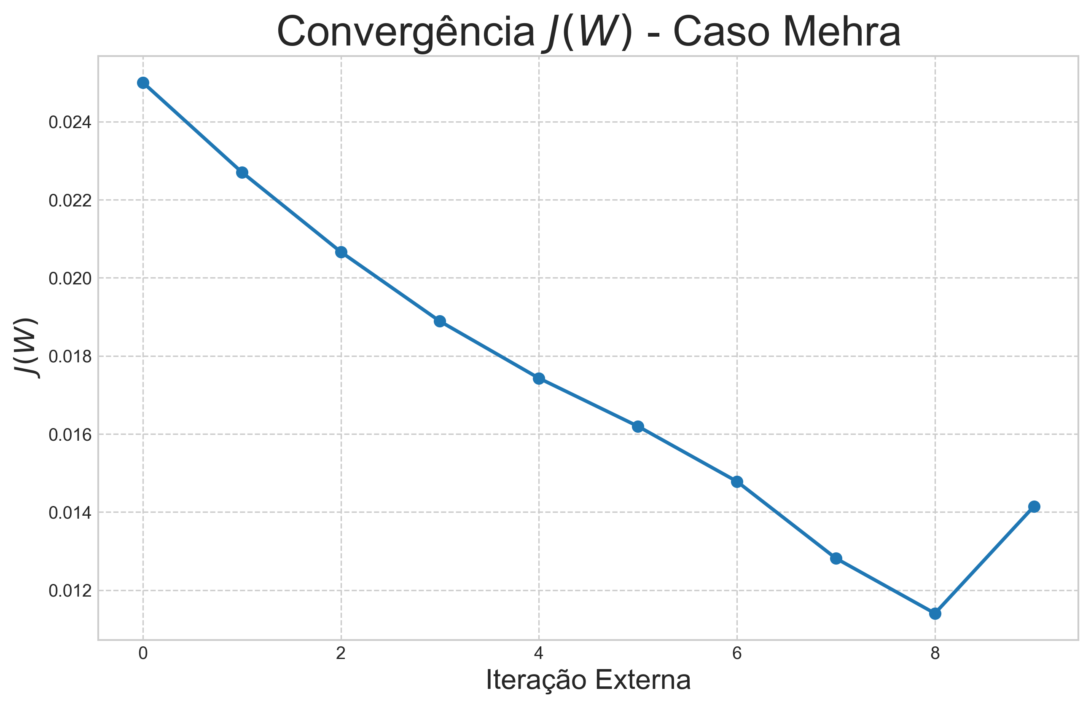
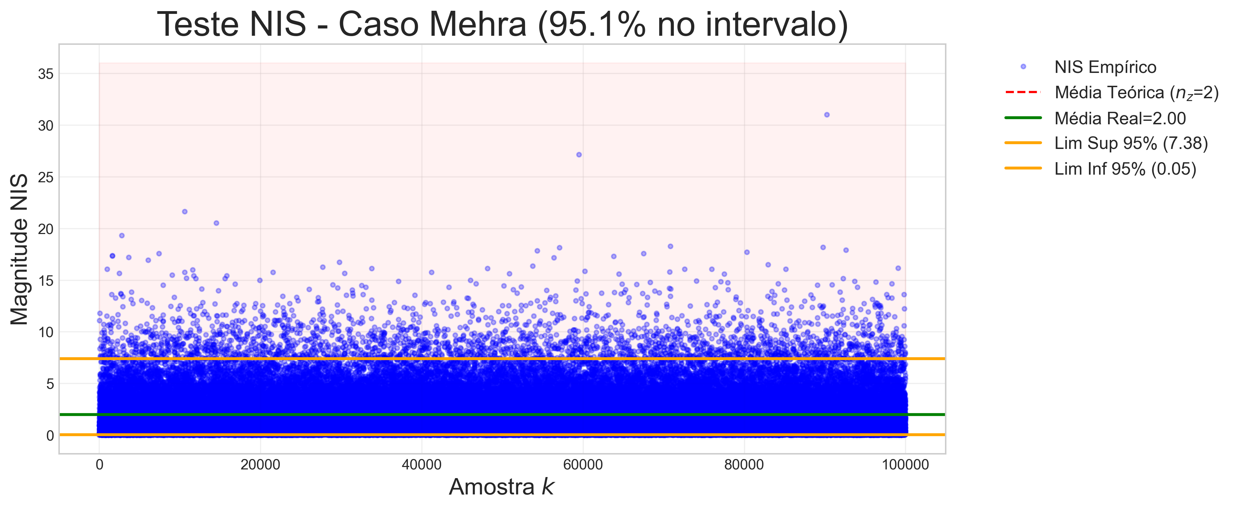
3. RESULTADOS
Avaliação do Algorítmo Adaptado – Caso Mehra
UNIVERSIDADE FEDERAL DE CAMPINA GRANDE (UFCG)
6

Slide 26
3. RESULTADOS
Análise do Algorítmo Adaptado para as situações das Trajetórias
[ Exibição por Código]
UNIVERSIDADE FEDERAL DE CAMPINA GRANDE (UFCG)
6

Slide 27
4. CONCLUSÕES
O algoritmo desenvolvido por Zhang et al. (2020) funciona corretamente, como ele já o demonstrou;
A Adaptação que utilizei não funciona, pois há o acúmulo de erros ao tomar o valor médio em trajetórias complexas;
A Adaptação com Gradiente por diferenças finitas teve resultados satisfatórios;
É necessário mais estudo no assunto para garantir uma resposta definitiva para os casos não-lineares, contudo, já existem soluções utilizando otimizações Bayesianas;
UNIVERSIDADE FEDERAL DE CAMPINA GRANDE (UFCG)
6

Slide 28
REFERÊNCIAS
BAR-SHALOM, Y.; LI, X. R.; KIRUBARAJAN, T. Estimation with applications to tracking and navigation. New York: John Wiley & Sons, 2001.
CAREW, B.; BÉLANGER, P. R. Identification of optimum filter steady-state gain for systems with unknown noise covariances. IEEE Transactions on Automatic Control, v. 18, n. 6, p. 582-592, dez. 1973.
CHEN, Z.; HECKMAN, C.; JULIER, S. Weak in the NEES?: Auto-tuning Kalman filters with Bayesian optimization. In: INTERNATIONAL CONFERENCE ON INFORMATION FUSION (FUSION), 21., 2018. Proceedings... [S. l.]: IEEE, 2018.
CHEN, Z. et al. Kalman filter auto-tuning through enforcing chi-squared normalized error distributions with Bayesian optimization. arXiv preprint arXiv:2306.07225, 2023.
FAŁEK, P.; KANIEWSKI, P. Computer application for testing Kalman filter. Journal of Automation, Mobile Robotics & Intelligent Systems, v. 14, n. 2, p. 3-10, 2020.
KALMAN, R. E. A new approach to linear filtering and prediction problems. Journal of Basic Engineering, v. 82, n. 1, p. 35-45, 1960.
MEHRA, R. K. On the identification of variance and adaptive Kalman filtering. IEEE Transactions on Automatic Control, v. 15, n. 2, p. 175-184, abr. 1970.
NEETHLING, C.; WILLEMS, J. L. The use of the innovations sequence to determine the state covariance matrix of a linear time-invariant system. Automatica, v. 10, n. 3, p. 337-341, 1974.
ODELSON, B. J.; RAJAMANI, M. R.; RAWLINGS, J. B. A new pose for adaptive Kalman filtering: the monitoring and estimation of control performance. Control Engineering Practice, v. 14, n. 3, p. 303-314, 2006.
SILVA, S. J. A. Atividades da Disciplina Sistemas Inteligentes - UFCG 2026. GitHub: 2026. Disponível em: https://github.com/SauloJose/SistemasInteligentes2026.
THRUN, S.; BURGARD, W.; FOX, D. Probabilistic robotics. Cambridge, MA: MIT Press, 2005.
ZHANG, L. et al. On the identification of noise covariances and adaptive Kalman filtering: a new look at a 50-year-old problem. IEEE Access, v. 8, p. 59362-59388, 2020. DOI: 10.1109/ACCESS.2020.2982407.
UNIVERSIDADE FEDERAL DE CAMPINA GRANDE (UFCG)
6

Slide 29
Obrigado!
Saulo José Almeida Silva. saulo.jose.silva@ee.ufcg.edu.br

